Slide 1
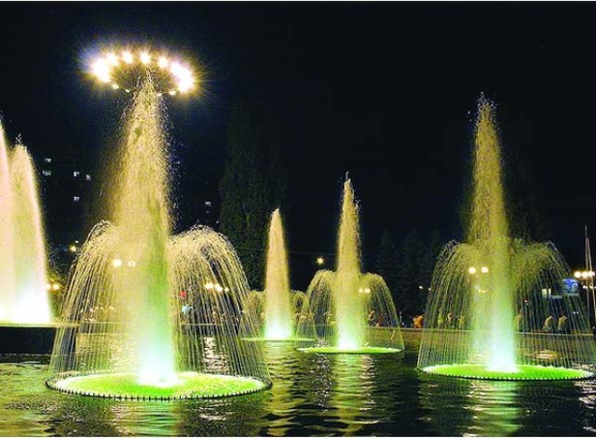
Презентация на тему: «Город, в котором я живу»

Slide 2
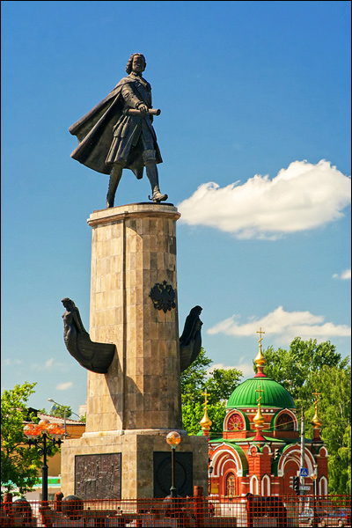
1703 год принято считать годом основания Липецка (День города отмечается в 3-е воскресенье июля). Именно тогда по указанию Петра I на реке Липовке, на месте её впадения в реку Воронеж, было начато строительство железоделательных заводов для нужд российского флота и армии, которые во время Северной войны оказали большую поддержку в снабжении. К этому времени заводы стали считаться крупными, и занимали второе место в России по выплавке чугуна.

Slide 3
16 августа 1781 году Липецк получает свой герб. Под тамбовским губернским гербом (улей и три золотые пчелы) — раскидистая липа, как символ древности и процветания, как родовое дерево возрождённого города.

Slide 4
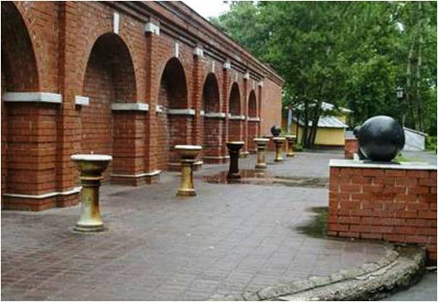
Возрождение города началось в конце XIX — начале XX века, когда, в связи с расширением железнодорожного строительства, российскими и иностранными предпринимателями было решено вновь использовать рудные месторождения возле Липецка. Также оживлению города способствовало деятельность курорта, открытого в начале XIX века.

Slide 5
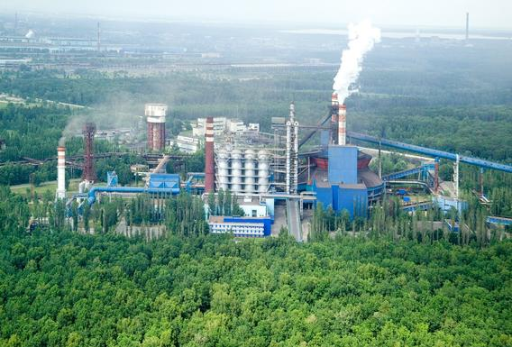
В 1931 году был заложен другой гигант — Новолипецкий металлургический завод (НЛМЗ, ныне — Новолипецкий металлургический комбинат — НЛМК), который начал свою работу 7 ноября 1934 года. Строительство этого предприятия стало переломным в биографии Липецка. Именно НЛМК принёс Липецку мировую славу индустриального центра. Начиная с 1930-х годов Липецк из небольшого утопающего в зелени городка превратился в крупный индустриальный центр Черноземья.

Slide 6
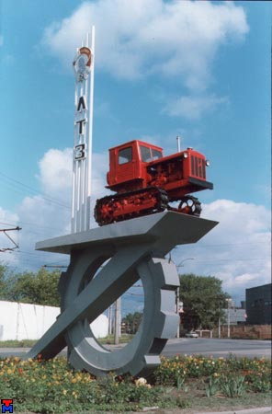
Во время Великой Отечественной войны, в 1943 году, в рекордно короткие сроки был построен Липецкий тракторный завод (ныне — завод «Липецкий трактор»). Весной 2011 года Липецкий тракторный завод полностью прекратил своё существование.

Slide 7
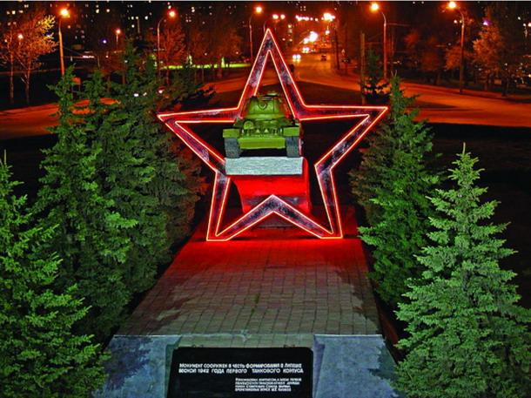
На площади расположен монумент в честь формирования первого танкового корпуса, которым командовал М. Е. Катуков). Памятник был открыт 1 декабря 1978 года. На изогнутой железобетонной плите был установлен настоящий танк Т-34 на фоне контура звезды. Вокруг посажены серебристые ели.

Slide 8
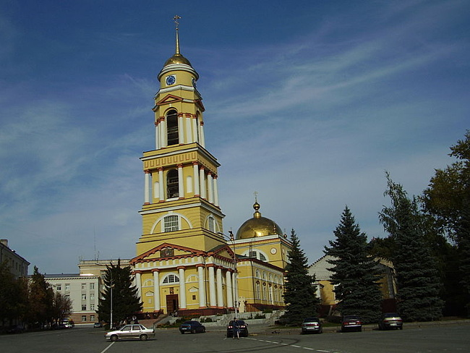
Попав в чудесный российский город Липецк, вы будете приятно удивлены его неповторимой красотой и приветливостью. Город высоких лип и тополей славится своими достопримечательностями. Горожане гордятся ими и прилагают все усилия, чтобы сохранить их величие для потомков. До наших дней дошло историческое произведение искусства Христорождественский собор. Дата его постройки отмечена серединой 18века. Церковь, расположенная при соборе, способна поразить величием и великолепием своего вида.

Slide 9
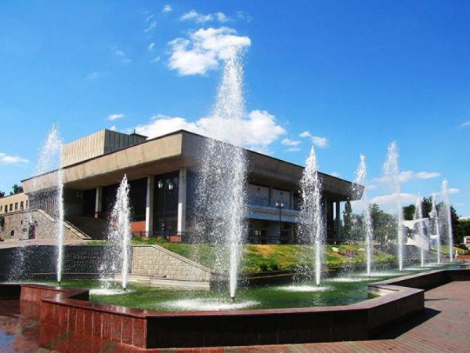
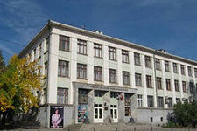
На знаменитой Театральной площади вас порадует цветовой фонтан с музыкальным оформлением. Еще больше удивительных впечатлений вы получите от посещения краеведческого музея. Он порадует вас своими грандиозными проектами к различным знаменательным датам страны.

Slide 10
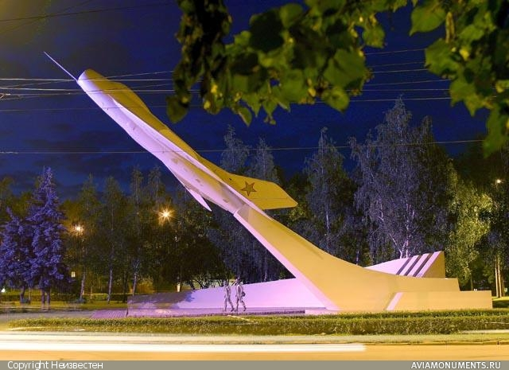
История Липецкого авиацентра началась в годы Первой мировой войны. Ещё в 1916 году здесь появились первые мастерские по сбору французских самолётов типа «Люран». В октябре 1918 года, по приказу Главвоздухфлота, в Липецке начала формироваться эскадра тяжёлых бомбардировщиков «Илья Муромец». Бомбардировщики «Илья Муромец» и сопровождавшие их лёгкие аэропланы «Лебедь» активно участвовали в боевых действиях в период гражданской войны.

Slide 11
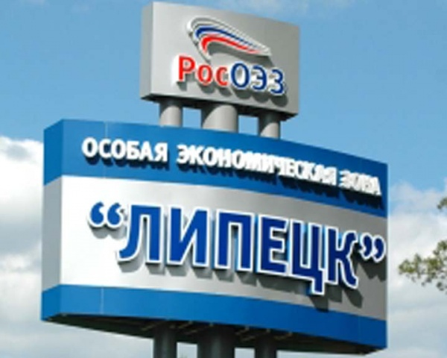
В ОЭЗ «Липецк» удалось привлечь компании с мировым именем. Самый крупный инвестор из новых предприятий, ставших резидентами ОЭЗ в 2008 году, — бельгийская компания «Бекарт». Компания работает в 120 странах и занимает лидирующие позиции на мировом рынке по производству металлокорда. Ее продукция пользуется спросом у ведущих производителей автомобильных шин. Бельгийцы намерены инвестировать в Липецкую ОЭЗ около 100 млн. евро.. Она будет производить шины для легковых автомобилей, используя при этом металлокорд, выпускаемый бельгийской компанией.

Slide 12
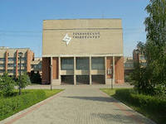
Липецкий государственный технический университет (ЛГТУ) — высшее учебное заведение в городе Липецке.
Основан в 1956 году как вечерний факультет Тульского механического института. Тогда это был первый и единственный технический вуз в Липецкой области. Первое время на факультете существовало две специальности:
технология машиностроения, металлорежущие станки и инструменты;
машины и технология литейного производства.
Одновременно с основанием факультета были организованы кафедры высшей математики, физики и химии.

Slide 13
Собор Петра и Павла

Slide 14
Киноконцертный зал «Октябрь»

Slide 15
Липецкий зоопарк

